Slide 1
Bred samfunnsanalyse av godstransport :
Havner – utviklingstrekk og muligheter
Møte KS/KS Bedrift
Oslo, 30.10.2015
Thorkel C. Askildsen, Kystverket

Slide 2
Dagens tema:
Godskonsentrasjon, stordriftsfordeler og distribusjonsavstand
Havnestruktur, eierskap og finansiering

Slide 3
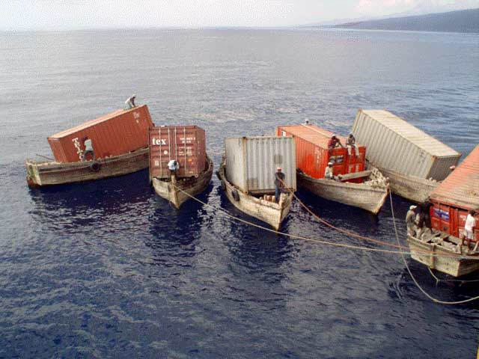
Vår tids mantra:
Godskonsentrasjon og spesialisering gir stordriftsfordeler, lavere enhetskostnader og en mer konkurransedyktig sjøtransport:
  ”For å styrke sjøtransportens markedsandeler, er det avgjørende at havnene utvikler seg til effektive omlastingsterminaler, og styrker sin posisjon som knutepunkt i logistikkjeden og i transportkorridorene. Dette vil kunne gi reduserte transportkostnader for næringslivet, ha positiv miljøeffekt og lette kapasitetsproblemene i deler av vegnettet. (…)En konsentrasjon av godsstrømmene til kombinerte transportkorridorer vil kunne bidra til lavere priser per godsenhet. En konsentrasjon forutsetter færre og til dels mer spesialiserte havner som i enda større grad fungerer som effektive knutepunkt og velfungerende omlastingsterminaler.” (Ot.Prp. nr 75 (2007-2008))

Slide 4
Politikkutforming, havner:
HFL introduserer allmenn prising av tjenester (bortsett fra anløpsavgiften) og muligheter for OPS for å introdusere prisdifferensiering og ”krevende kapital” – men beholder beskyttelsen av havnekapitalen
  ”Konkurranse mellom havnene vil etter departementets vurdering, i et fungerende marked, kunne stimulere til kostnadskontroll, strategisk tenking, lavere marginer og prisdifferensiering” (Ot prp 75 (2007-2008) s. 101)
Ny forståelse: Problemet er ikke at havnene ikke konkurrerer, de konkurrerer for mye om det samme godset – noe som hindrer ”rasjonelle løsninger”
  ” Mye tyder på at havnene i for stor grad konkurrerer om godset i stedet for å finne fram til rasjonelle og effektive samarbeidsløsninger” (NTP ”2014-23, s. 188)
Enkelte markedsaktører etterlyser enda ”kraftigere grep” – vil det si at Staten skal bestemme hvem som skal få drive med containerhåndtering?

Slide 5
Havner i Norge
2010: 174 kommuner med definerte havnedistrikt
Årsaken til all hurlumhei

Slide 6
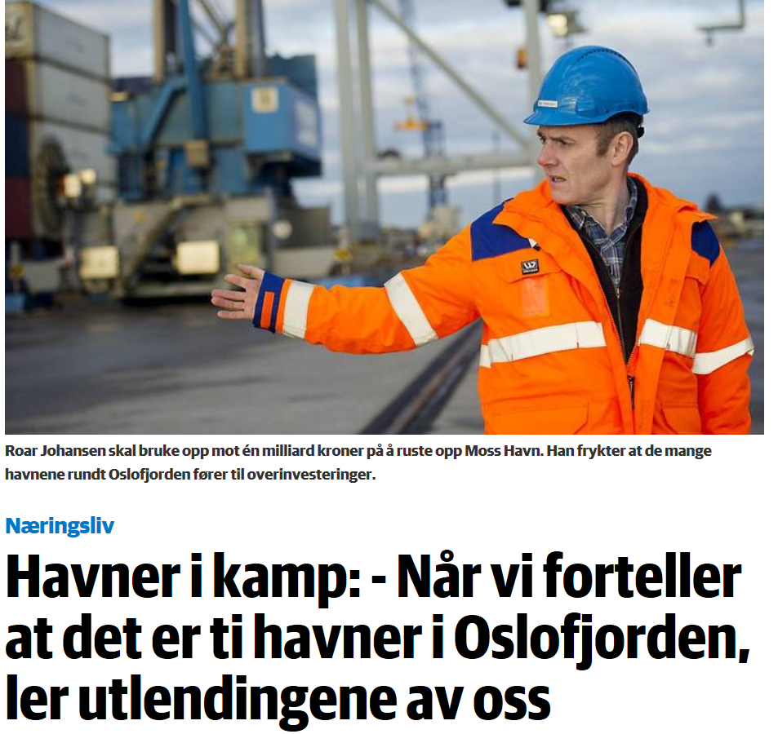
Har vi for mange, små havner?

Slide 7
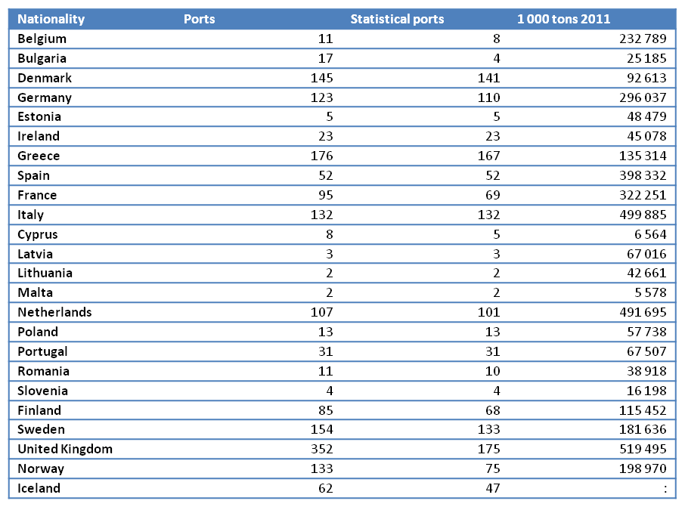
Havner i Europa

Slide 8
Eierskap til europeiske havner

Slide 9
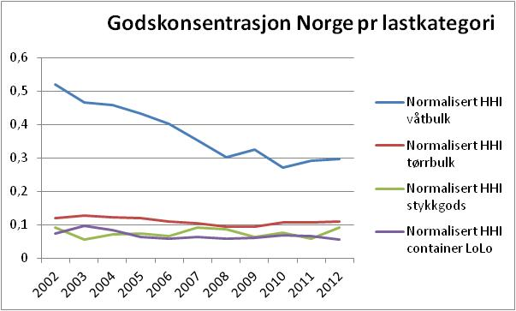
Men hva sier tilgjengelige data om godskonsentrasjon?
Verdier, normalisert HH-index:
< 0,01: Svært dekonsentrert
0,01-0,15: Dekonsentrert
0,15-0,25: Moderat konsentrert
>0,25: Høy grad av konsentrasjon
Utvikling Europa, ca 1 000 havner (totalt godsomslag):
1997: 0,019
2013: 0,016
(Kilde: Eurostat)

Slide 10
Etterspør markedet godskonsentrasjon? Utvikling i fordeling mellom stamnetthavner og øvrige havner
 |  | 2002 |  | 2012
Lastkategori | Havnekategori | Tonn | Andel | Tonn | Andel
Våt bulk | Ikke stamnetthavner | 3 787 178 | 3% | 9 324 757 | 10%
 | Stamnetthavner | 108 951 555 | 97% | 82 000 317 | 90%
 | Sum | 112 738 733 | 100% | 91 325 074 | 100%
tørr bulk | Ikke stamnetthavner | 20 519 891 | 38% | 35 489 842 | 42%
 | Stamnetthavner | 33 890 679 | 62% | 48 475 693 | 58%
 | Sum | 54 410 570 | 100% | 83 965 535 | 100%
Container | Ikke stamnetthavner | 725 042 | 17% | 1 095 883 | 17%
 | Stamnetthavner | 3 565 724 | 83% | 5 372 212 | 83%
 | Sum | 4 290 766 | 100% | 6 468 095 | 100%
Stykkgods | Ikke stamnetthavner | 7 375 129 | 43% | 5 710 970 | 34%
 | Stamnetthavner | 9 649 732 | 57% | 10 898 708 | 66%
 | Sum | 17 024 861 | 100% | 16 609 678 | 100%

Slide 11
Gir godskonsentrasjon mindre vegtransport og mer sjøtransport?
Sjømatproduksjon: Antall slakterier redusert med 60% på 10 år – hvert slakteri håndterer i gjennomsnitt fire ganger større volumer enn for ti år siden. Dette har ikke medført mer ferskfiskeksport på skip
Norske og europeiske sentrallagre – dette har medført mer vegtransport og omtales derfor som et problem snarere enn en løsning
Reduksjon i samlasterterminaler – mer vegtransport (lengre distribusjonsruter)

Slide 12
Containerkostnader i havn – CASE:
Fartøy: 750 TEU lastekapasitet, 6901 BT
Lossing av 250 containere
Utgiftspost | NOK | Andel
Anløpsavgift | 1 368
Kaivederlag | 2 806
ISPS-avg | 200
SUM skip | 4 374
SUM container | 17
Kranløft dagtid | 145
Varevederlag | 199
SUM til havn | 361 | 23%
Terminaloperatør | 890 | 57%
SUM | 1 251
Tidskostnader bil og skip | 300 | 19%
TOTALT | 1 551

Slide 13
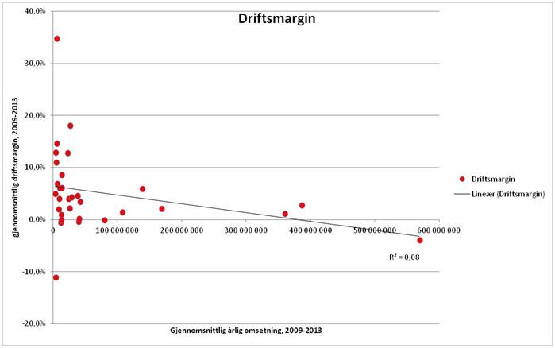
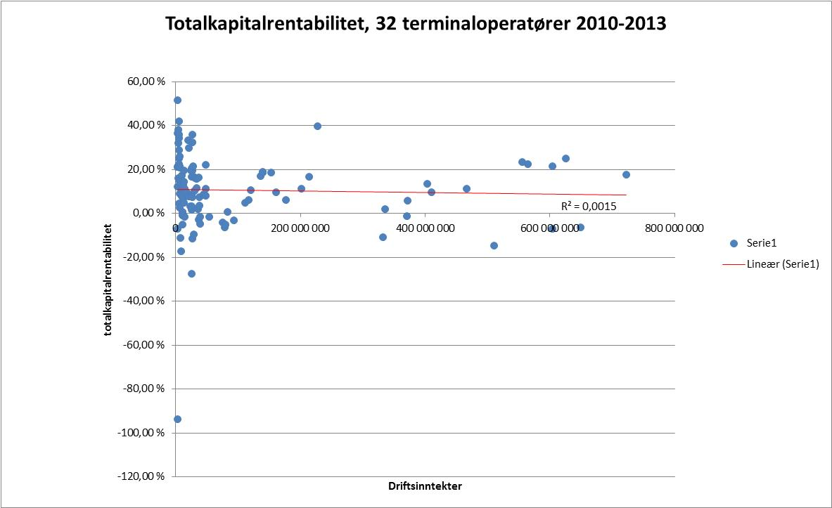
På leting etter stordriftsfordeler

Slide 14
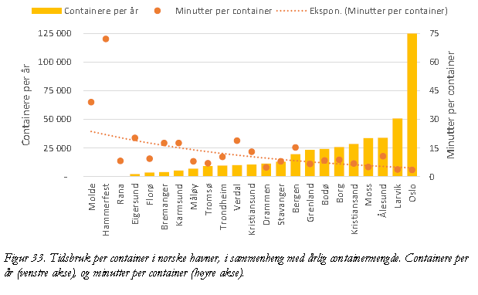
Godsvolum og tidsbruk - containere

Slide 15
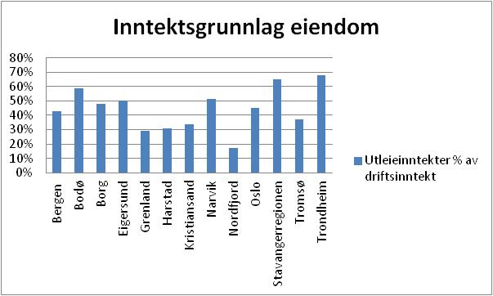
Havner - eiendomsinntekter

Slide 16
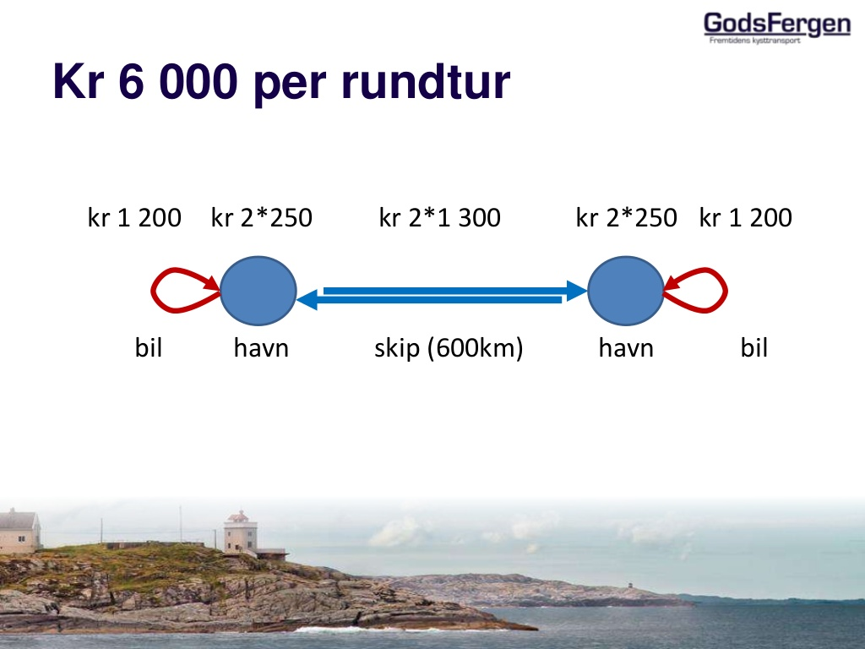
Godsfergen - transportpriser
1 700 ++
2 x 1 000

Slide 17
Distribusjonskostnadene innebærer at:
Vi må bringe havnene til folket
  Desentralisert havnestruktur
Vi må bringe folket til havnene
  Næringsarealer i og ved havnene
Samlokalisering har også andre fortrinn:
  Kunnskapsutveksling
  Rivalisering
  Relasjonsbygging

Slide 18
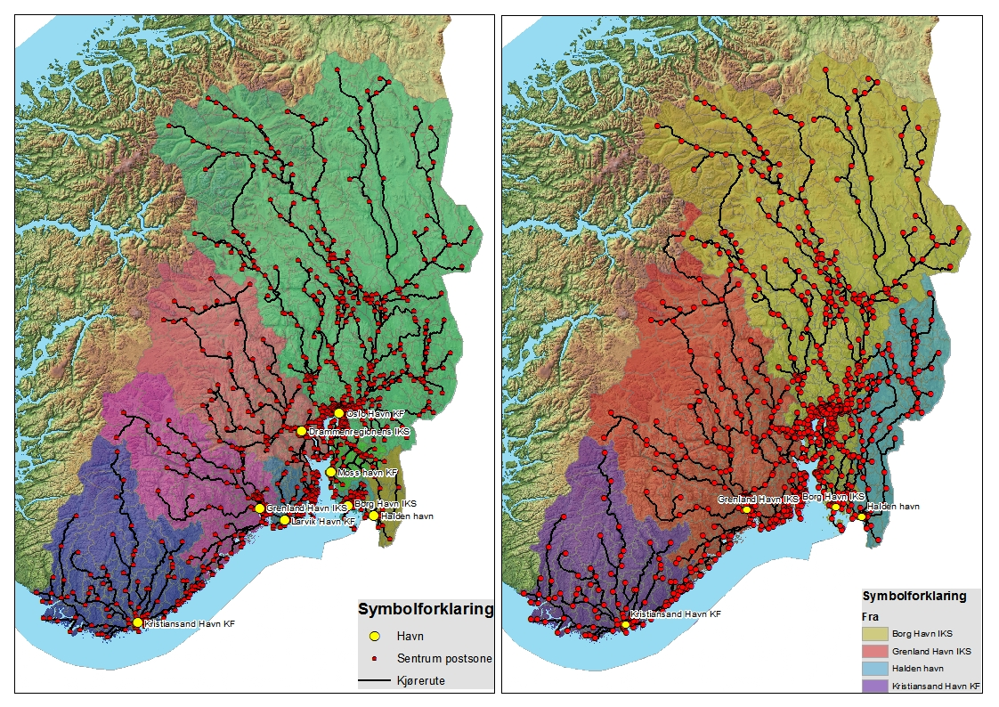
”Closest Facility” analyse i ArcGIS:
Venstre kart:
322 661 kartfestede bedrifter i fylkene fra Østfold til Vest-Agder allokert til sentrum i sin postsone (1494 postsoner) som igjen er alloker til nærmeste containerhavn (8 havner i Oslofjorden)
Høyre kart:
De samme bedriftene allokert til et redusert antall (4) havner. Dette er det mest ”brutale” havnesaneringsscenariet som er vurdert i SUB 2.

Slide 19
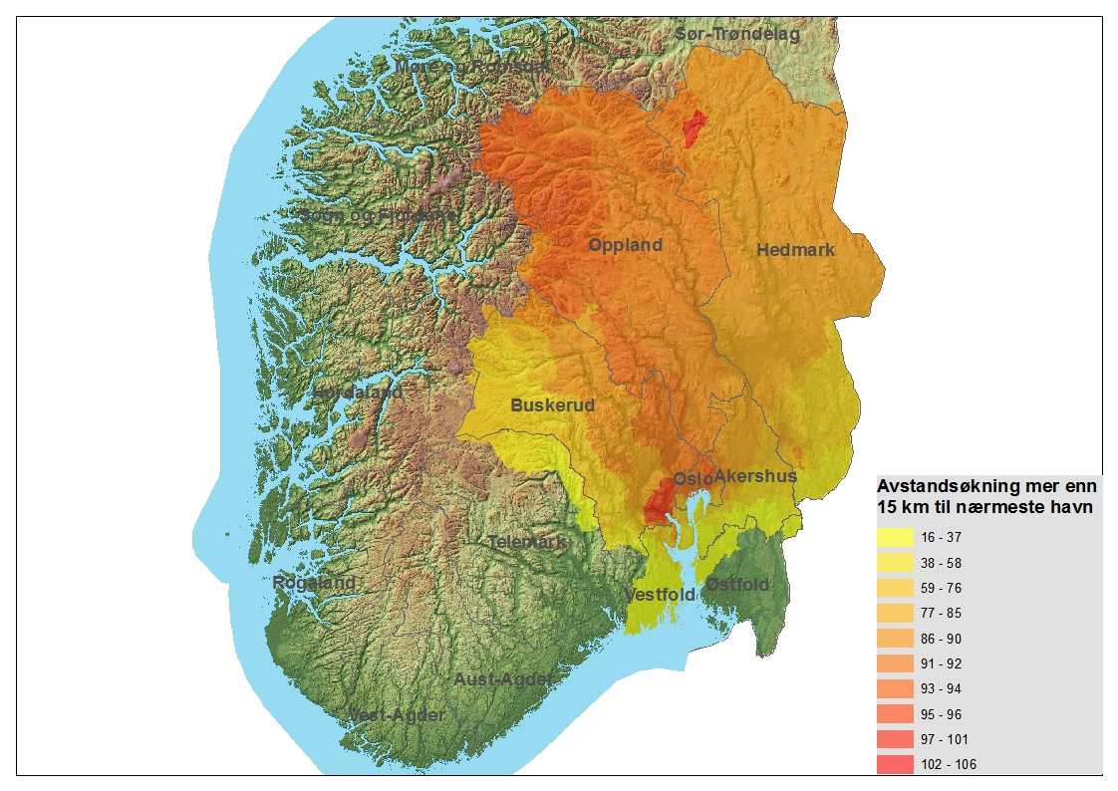
Endringer i distribusjonsavstand som følge av havnereduksjon
Som følge av havnereduksjonen får 255 549 av de 322 661 bedriftene i fylkene (79%) lengre avstand til nærmeste havn når antall havner reduseres fra 10 til 4.
Kostnadsfunksjonen som ligger til grunn for ruteberegningene ligger sånn ca på 154 kr/mil, dvs at en 20% kostnadsreduksjon av en havnekostnad på 1200 kr forsvarer ca 15 km lengre kjøring. Kartet viser de områdene der bedriftene får en økt transportdistanse på mer enn 15 km, altså der hvor den ekstra transportkostnaden blir mer enn de sparte havnekostnadene. Dette omfatter 248 920 bedrifter (77%).
Gjennomsnittlig økning i distribusjonsavstand for alle de 322661 bedriftene blir ca 61 km (939 kr), noe som altså vil utgjøre en vesentlig høyere økning enn en antatt kostnadsreduksjon i havnene (240 kr)

Slide 20
Noen konklusjoner:
Godskonsentrasjon og skalafordeler i knutepunktene må veies opp mot effektene av et større omland – noe som gir mindre konkurranse og lengre vegtransport.
Hvis fortsatt dekonsentrert havnestruktur er å foretrekke, må vi revurdere vårt syn på
  Havnekapitalens beskyttelse: En desentralisert havnestruktur understøttes av lokalt/regionalt eierskap og lokal finansiell styrke
  Lokaliseringen av havnearealer: Det er ikke tilstrekkelig med nok havneareal i sum, det må være tilstrekkelig areal lokalt
  Havnenære industriområder: Sjøtransportens konkurranseevne er følsom for distribusjonskostnader; Næringsliv bør søkes samlokalisert med havnene
  Effekter av samarbeid: Samarbeid uten godskonsentrasjon
  Nytten av statlig inngripen: Havnene tjener i all hovedsak et lokalt/regionalt behov, vi har vanskeligheter med å finne ”terminaler med en særskilt betydning i det nasjonale godstransportsystemet”
I diskusjoner om havnekonsentrasjon følger argumentet om spesialisering: Vi oppfatter at havnene spiller en viktig rolle i lokal/regional næringsutvikling og er spesialisert i henhold til dette.
”Alle” snakker om overkapasitet i havnene, og om underinvesteringer, vedlikeholdsetterslep og beslutningsvegring når det gjelder statlig transportinfrastruktur. Hvem vil ønske seg statlig havneeierskap?

